Slide 1
7 modulis
Modernizavimas su šilumos siurbliais
parengė: Rumunijos geomainų draugija (SRG)

Slide 2
7 modulio apžvalga
7 modulis skirtas praktiniam esamų pastatų pertvarkymui: iš įprastų iškastinio kuro šildymo sistemų į didelio efektyvumo šilumos siurblių sistemas, užtikrinant techninį įgyvendinamumą, našumo optimizavimą ir ilgalaikį patikimumą.
🎯 Po mokymų galėsite
Paaiškinti, kodėl žemos temperatūros sistemos yra labai svarbios efektyviam šilumos siurblio veikimui
Išanalizuoti esamas hidraulines sistemas ir nustatyti modernizavimo poreikius
Pritaikyti vamzdynų išdėstymą, srauto dinamiką ir emiterius, kad atitiktų HP reikalavimus
Užtikrinti elektros suderinamumą ir pritaikyti išmaniojo tinklo valdiklius
Taikyti paleidimo protokolus, būdingus modernizavimo aplinkoms
Įvertinti realių modernizavimo projektų techninį ir ekonominį pagrįstumą

Slide 3
7 modulio turinys
46 Užsiėmimas
Atvejų analizė: šilumos siurblių modernizavimas
52 Užsiėmimas
Galutinio naudotojo patogumas ir elgsenos veiksniai
47 Užsiėmimas
Modernizavimo planavimas
53 Užsiėmimas
Priežiūra ir ilgalaikis stebėjimas
48 Užsiėmimas
Vandens temperatūros mažinimas hidraulinėse šildymo sistemose
49 Užsiėmimas
Vandens hidraulinio kontūro modifikacijos
50 Užsiėmimas
Šilumos siurblių elektrinis integravimas
51 Užsiėmimas
Eksploatacijos pradžia ir eksploatacinių savybių patvirtinimas

Slide 4
46 Užsiėmimas
Atvejų analizė: šilumos siurblių modernizavimas

Slide 5
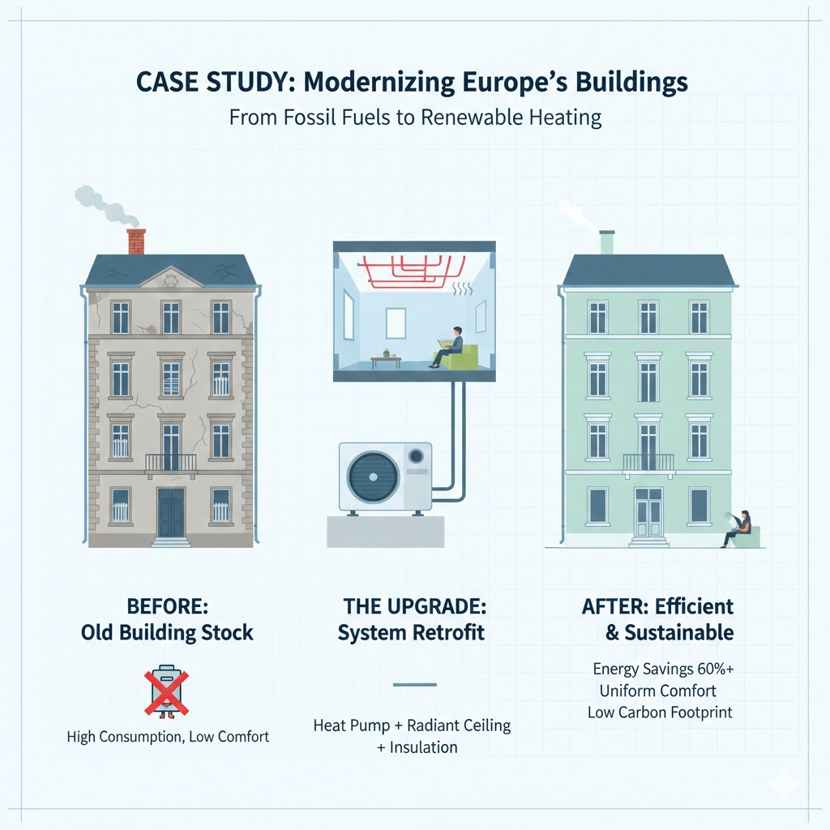
46 Užsiėmimo tikslai
Nustatyti pagrindinius techninius ir organizacinius iššūkius, susijusius su esamų šildymo sistemų modernizavimu panaudojant šilumos siurblius.
Susipažinti su realiais gyvenamųjų ir negyvenamųjų pastatų modernizavimo pavyzdžiais.
Susieti techninius ir ekonominius rezultatus su praktinėmis modernizavimo strategijomis.
Nustatyti techninius, ekonominius ir su komfortu susijusius iššūkius.
Suprasti, kaip paskaitos medžiaga virsta praktinėmis strategijomis

Slide 6
46 Užsiėmimo turinys
Atvejų analizė: šilumos siurblių modernizavimas
Gyvenamojo namo modernizavimas – vienbučio namo modernizavimas
Gyvenamojo namo modernizavimas – vienbučio namo modernizavimas
Skaitmeninė dokumentacija ir 3D modeliavimas
Atitvarų reabilitacija
Geoterminio šilumos siurblio sistema
Spinduliuojanti lubinė paskirstymo sistema
Atsinaujinančios energijos integracija
Vėdinimas ir patalpų komfortas
Atitvarų reabilitacija ir saulės kontrolė
Geoterminė ir hibridinė šilumos siurblių sistema
Spinduliuojanti lubinė šildymo / vėsinimo sistema
Pastatų valdymas ir stebėsena

Slide 7
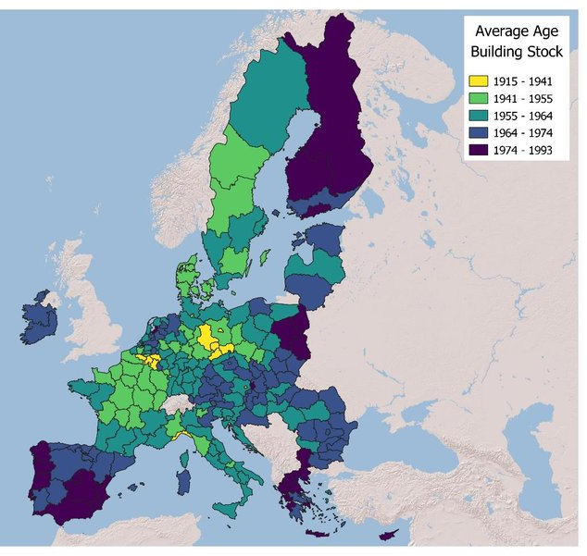
Kodėl svarbu modernizuoti
75 proc. ES pastatų yra energetiškai neefektyvūs
Dauguma pasikliauja iškastinio kuro šildymu
Šie pastatai vis dar bus apgyvendinti 2050 m.
Modernizavimas yra būtinas siekiant 2050 poveikio klimatui neutralumo
🎯 Modernizavimas, o ne naujos statybos, yra pagrindinis kelias į poveikio klimatui neutralumą.
Vidutinis pastatų ūkio amžius
Šaltinis: Zangheri, Paolo & Armani, R & Kakoulaki, G. & Bavetta, M & Martirano, G & Pignatelli, Francesco & Baranzelli, C. (2020). Building energy renovation for decarbonisation and Covid-19 recovery A snapshot at regional level. 10.2760/08629.

Slide 8
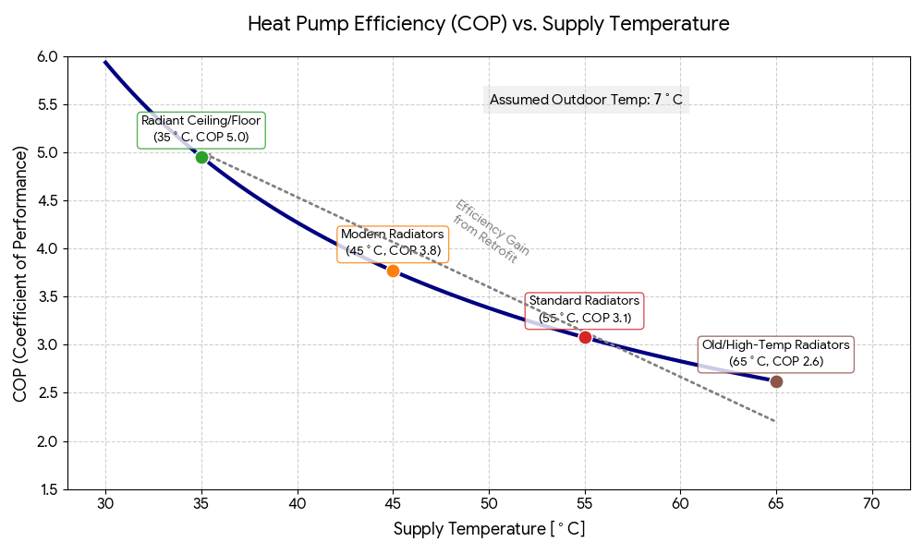
Aukštos ir žemos temperatūros sistemos
Tradiciniai katilai veikia 70–80 °C temperatūroje
Šilumos siurbliai pasiekia geriausią efektyvumą esant 30–50 °C temperatūrai
Aukštesnė tiekimo temperatūra = mažesnis COP ir didesnis elektros energijos suvartojimas

Slide 9
Bendrinė modernizavimo schema
Žingsnis | Apibūdinimas | Pagrindinis tikslas
Pastatų vertinimas ir energetinis auditas | Nustatomi neefektyvumai ir bazinės apkrovos pagal EN 16247 ir ISO 50002 standartus. | Apibrėžti modernizavimo prioritetus ir technines galimybes.
Atitvarų atnaujinimai | Pagerinama izoliaciją, langai ir sandarumas, kad būtų sumažinti šilumos nuostoliai ir infiltracija. | Mažesnis projektinis šildymo poreikis ir žemesnė vandens temperatūra.
Sistemos pritaikymas | Modifikuojami skleidėjai, paskirstymo grandinės ir valdymo sistemos, kad veiktų žemoje temperatūroje. | Suderinamumas su didelio efektyvumo šilumos siurbliais.
Šilumos siurblio integracija | Pasirenkami, nustatomi ir sumontuojami tinkami oro, vandens ar žemės įrenginiai. | Efektyvus šildymo ir vėsinimo elektrifikavimas.
Eksploatacijos pradžia ir stebėjimas | Patvirtinamos projektavimo prielaidos, pakoreguojamos valdymo kreivės ir patikrinamas našumą. | Garantuotas ilgalaikis efektyvumas, saugumas ir komfortas.
Vartotojų įsitraukimas ir elgsenos mokymai | Vartotojai apmokomi kaip teisingai naudotis sistema, kad atitiktų komforto lūkesčius. | Išlaikytas veiklos efektyvumas ir vartotojų pasitenkinimas.
Priežiūra ir ilgalaikis stebėjimas | Įgyvendinamas prevencinės priežiūros planas ir vykdomas nuolatinis duomenų sekimas per pastatų valdymo sistemas (BMS) arba debesų platformas | Išsaugotas našumas laikui bėgant, anksti aptinkami gedimai užtikrina ilgalaikį energijos ir CO₂ taupymą.

Slide 10
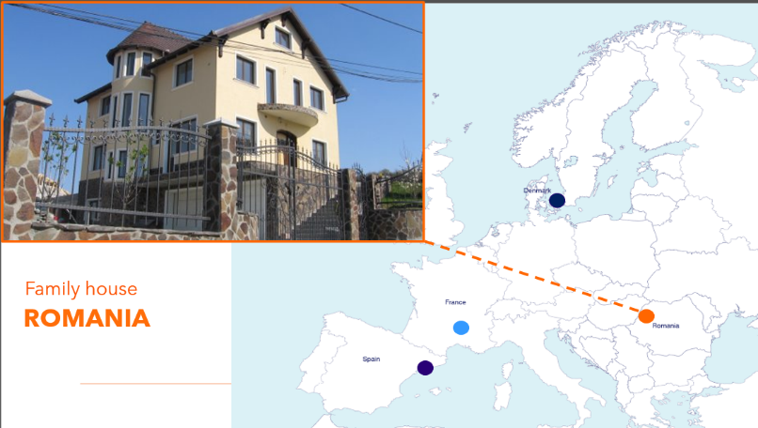
VIENBUTIS NAMAS, ORADEA

Slide 11
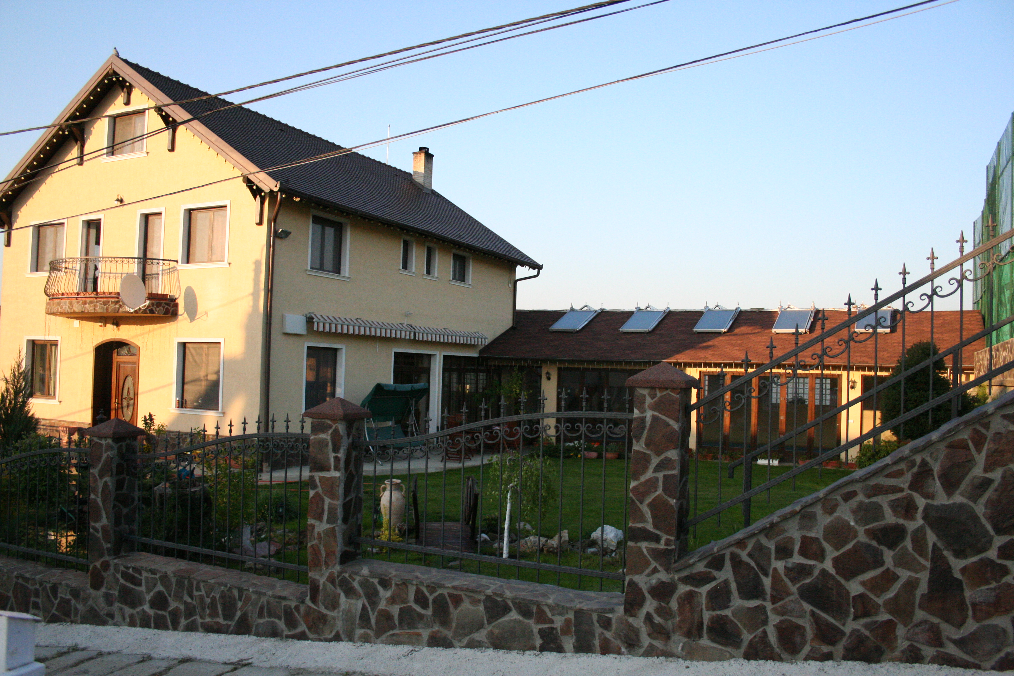
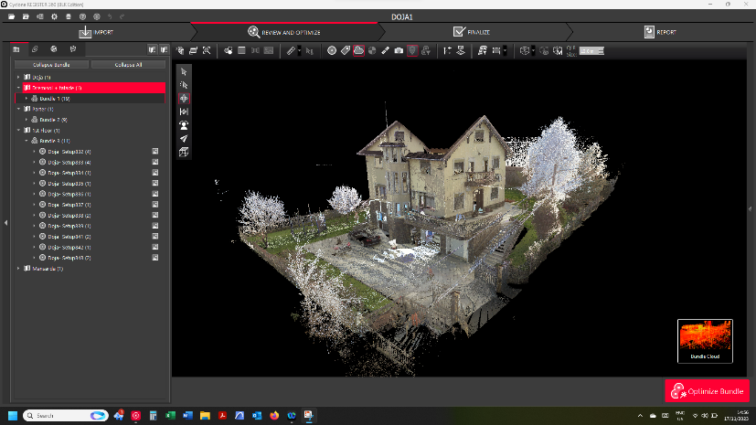
Demonstracinio atvejo apžvalga
Vienbutis namas, pastatytas 1980-aisiais
Bendras plotas apie 400 m²
Vidutinio klimato žemyninis klimatas
Tipiškas Vidurio ir Rytų Europos būsto fondas

Slide 12
Pradinė būklė (prieš modernizavimą)
Nėra išorinės izoliacijos
Vieno stiklo mediniai langai
Elektrinės varžos katilas
Plieniniai radiatoriai, skirti 75/65 °C temperatūrai
Nėra aktyvaus aušinimo ar mechaninio vėdinimo
Dideli šilumos nuostoliai per išlenktus balkonus ir nesandarias jungtis
Oro nutekėjimas, žiemą sukeliantis diskomfortą ir vasarą perkaitimą
Prasta patalpų oro kokybė dėl kontroliuojamos ventiliacijos nebuvimo
Metinė šildymo kaina: ~3500 € (2019 m. elektros kainomis)
Pirminės energijos sąnaudos: ~450 kWh/m²·metus
CO₂ emisija: ~18 tonų per metus

Slide 13
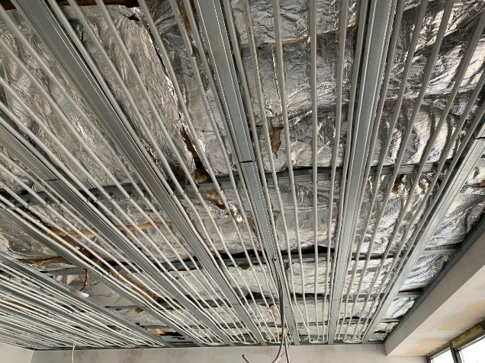
Modernizavimo strategija
Išorinė izoliacija + stogo izoliacija
Langų keitimas
GSHP 30 kW (atviro ciklo spinduliuojanti lubinė šildymo / vėsinimo sistema)
❗Montavimo pastaba: Spinduliuojančią lubinę šildymo sistemą reikia kruopščiai subalansuoti. Kiekvienoje kambario grandinėje yra srauto reguliavimo vožtuvas, nustatytas eksploatacijos metu, kad būtų užtikrintas vienodas paskirstymas/tiekimas.

Slide 14
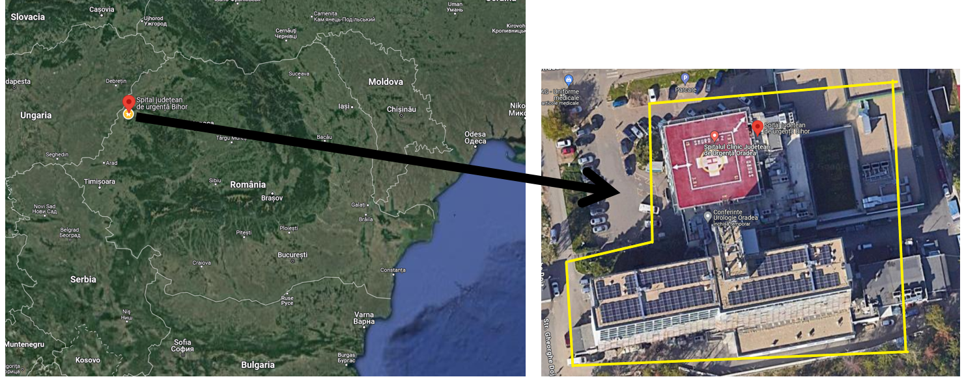
APYGARDOS GREITOSIOS PAGALBOS LIGONINĖ, ORADEA

Slide 15
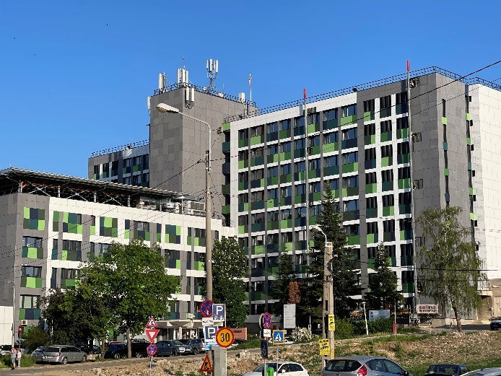
Demonstracinio atvejo apžvalga
Didelė valstybinė ligoninė
10 aukštų, apie 16 000 m²
Nepertraukiamas veikimas 24 valandas per parą, 7 dienas per savaitę
Aukšti komforto ir higienos reikalavimai

Slide 16
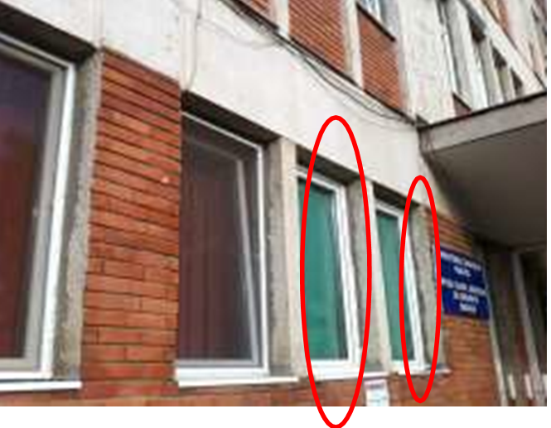
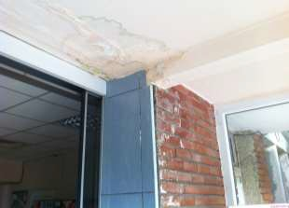
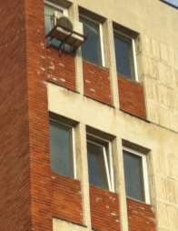
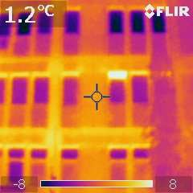
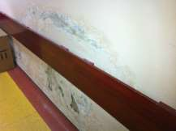
Pradinė būklė (prieš modernizavimą)
Prastai izoliuoti atitvarai
Centrinis šildymas naudoja iškastinį kurą
Padalinti oro kondicionavimo įrenginiai
Nėra rekuperacinės sistemos

Slide 17

Modifikavimo apribojimai
Medicinos paslaugos negali būti nutrauktos
Saugai būtinas rezervas
Griežti patalpų oro kokybės reikalavimai
Privalomas nuolatinis stebėjimas
Modernizavimo strategija
Pilnas atitvarų atnaujinimas
Žemos temperatūros paskirstymo sistemos
Hibridinė geoterminio šilumos siurblio sistema
Pažangus BMS valdymas

Slide 18
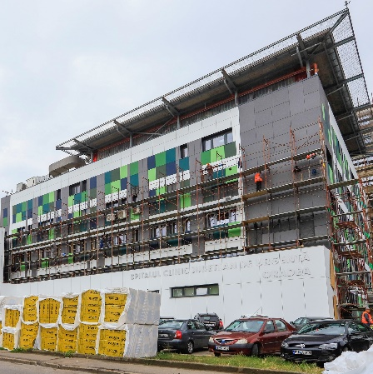
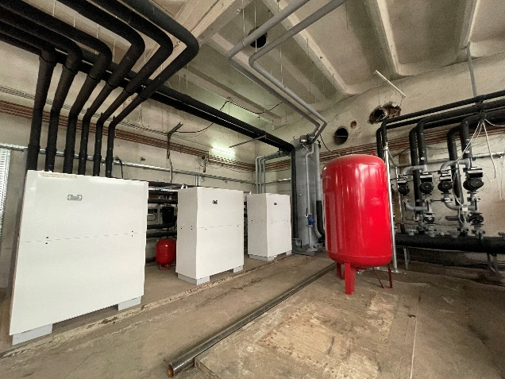
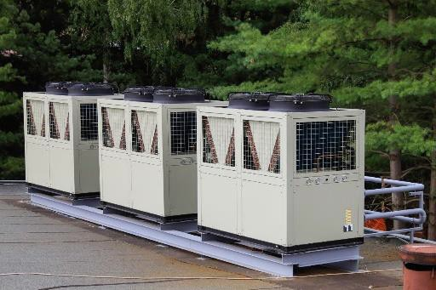
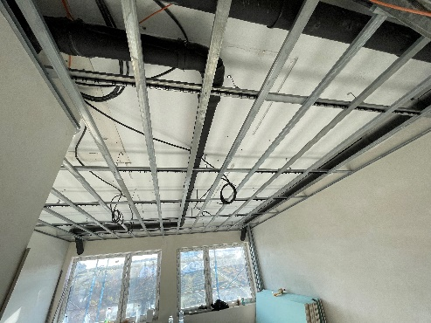
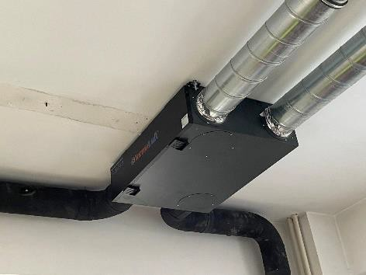
Įdiegtas techninis sprendimas
200 mm fasadas + 400 mm stogo izoliacija
Spinduliuojanti lubinė sistema (šildymas ir vėsinimas)
3×150 kW GSHP + 3×70 kW hibridinis AG
Vietinė ventiliacija su šilumos rekuperacija

Slide 19
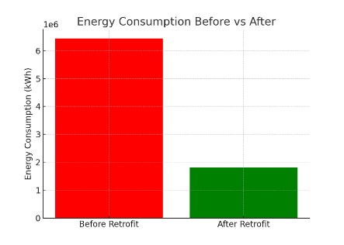
Rezultatai
Pirminės energijos suvartojimo sumažėjimas: 71,8 %
CO₂ išmetimo sumažėjimas: 67 %
Aušinimo EER ≈ 7.1
Visiškas nZEB atitikimas (beveik energijos nevartojantys pastatai )
Parametras | Prieš modifikuojant | Po modifikavimo | Sumažėjimas
Pirminės energijos suvartojimas | 6,439,040 kWh | 1,814,619 kWh | –71.82 %
Galutinė energija (neatsinaujinanti) | 490.45 toe | 156 toe | –67.24 %
CO₂ emisija | 1,517 t/year | 497 t/year | –67.2 %

Slide 20
Abiejų demonstracinių versijų principai
Vienbutis namas
Tiesiogiai atkartojama didelei daliai 1960–1990 m. Vidurio ir Rytų Europos vienbučių namų (~15 mln. vienetų); stiprus integruotų GSHP + atitvarų + PV / PVT modernizavimo demonstravimas.
Atitvarai + žemos temperatūros spinduliavimo sistema + GSHP + PV/PVT = gilus energijos ir CO₂ mažinimas su dideliu komfortu modernizuojant gyvenamuosius namus.
Apygardos greitosios pagalbos ligoninė
Didelių, ypatingos svarbos viešųjų pastatų (ligoninių, klinikų, didelių biurų) modelis, skirtas nZEB tikslams pasiekti; demonstruoja didelių geoterminių laukų, hibridinių HP, spinduliuojančių lubų ir pažangių BMS galimybes 24 valandas per parą, 7 dienas per savaitę.
Žemos temperatūros hibridinė geoterminė sistema + visiškas atitvarų modernizavimas + išmanusis BMS = patikimas, nZEB reikalavimus atitinkantis sveikatos priežiūros modernizavimas su labai dideliu sezoniniu efektyvumu.

Slide 21
47 Užsiėmimas
Nuo vertinimo iki veiksmų: modernizavimo planavimas

Slide 22

47 Užsiėmimo tikslai
Suprasti sėkmingo šilumos siurblio modernizavimo planavimo žingsnius.
Pripažinti energijos audito ir 3D skenavimo vaidmenį priimant techninius sprendimus.
Sužinoti, kaip apskaičiuoti šildymo poreikį ir įvertinti pastato tinkamumą.
Taikyti teisingus šilumos siurblių pasirinkimo ir dydžio kriterijus.
Palyginti paskaitų info su realaus pasaulio modernizavimo atvejais.

Slide 23
47 Užsiėmimo turinys
Nuo vertinimo iki veiksmų: modernizavimo planavimas
Energijos vartojimo auditas: modernizavimo planavimo pagrindas
Šildymo poreikio apskaičiavimas
Visos apkrovos metodas (EN 12831 pagrindu)
Supaprastintas įvertinimas
Tinkamo šilumos siurblio tipo pasirinkimas
Sprendimų sistema
Parinkčių apžvalga

Slide 24
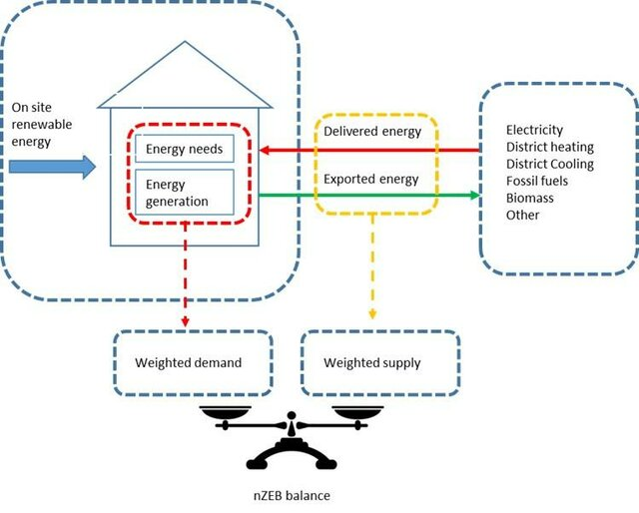
Nuo vertinimo iki veiksmų
🎯 Pagrindinė mintis:
Nėra skaičiavimo = neteisinga sistema
Atnaujinimo sėkmė prasideda nuo tikslaus įvertinimo
Audito rezultatai turi būti transformuoti į dizaino sprendimus
Šildymo poreikį apibrėžia:
  Šilumos siurblio dydis
  Paskirstymo sistemos projektavimas
  Investicijų sąnaudos ir efektyvumas

Slide 25
Kodėl svarbu apskaičiuoti šildymo poreikį
Vengti per didelio → apsaugo nuo trumpo ciklo
Užtikrina komfortą projektinėje lauko temperatūroje
Subalansuoja investicines išlaidas ir našumą
Įgalina teisingą zonavimą ir valdymo strategiją
🧠 Iš patirties:
Negabaritiniai šilumos siurbliai kainuoja daugiau ir veikia prasčiau.

Slide 26
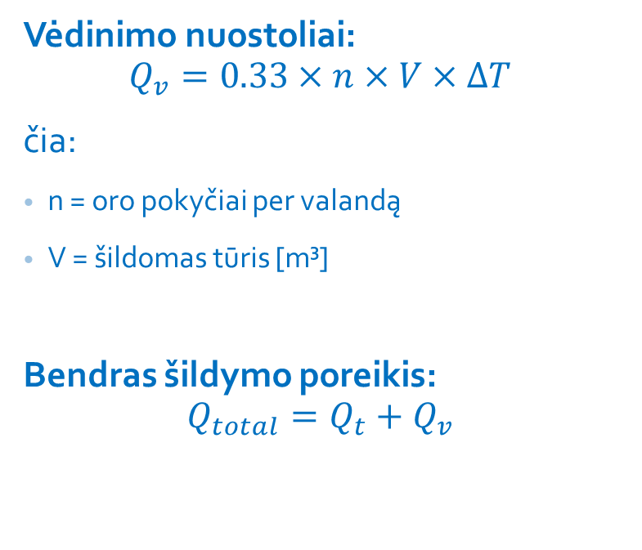
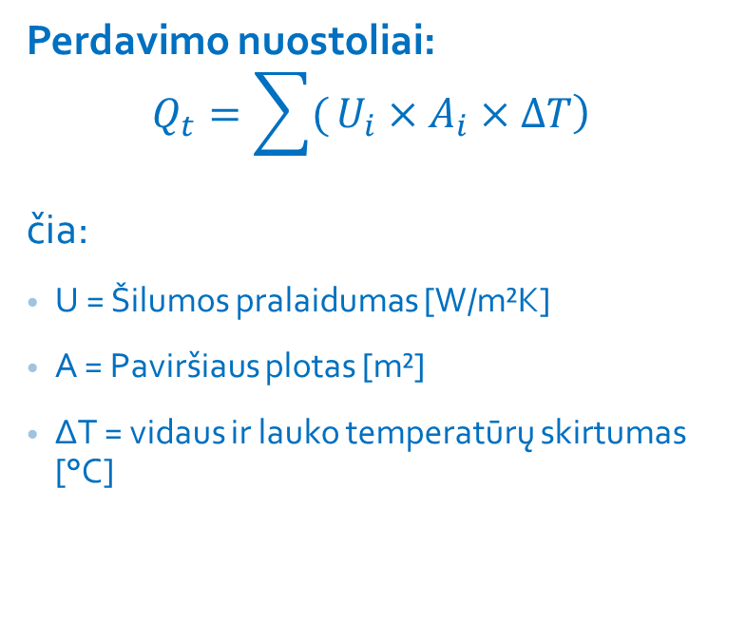
Šildymo poreikio skaičiavimas - (EN 12831)
Perdavimo nuostoliai:
$$Q_{t}=\sum{(}\left.U_{i}×A_{i}×ΔT\right)$$
čia:
U = Šilumos pralaidumas [W/m²K]
A = Paviršiaus plotas [m²]
ΔT = vidaus ir lauko temperatūrų skirtumas [°C]
Vėdinimo nuostoliai:
$$Q_{v}=0.33×n×V×ΔT$$
čia:
n = oro pokyčiai per valandą
V = šildomas tūris [m³]
Bendras šildymo poreikis:
$$Q_{total}=Q_{t}+Q_{v}$$
Taikyti saugos ribą: +10–15%

Slide 27
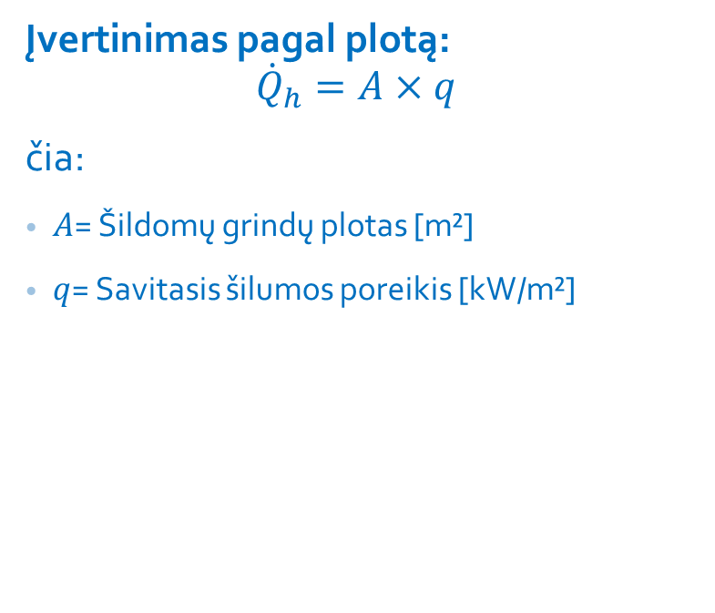
Supaprastintas vertinimo metodas
Įvertinimas pagal plotą:
$${\dot{Q}}_{h}=A×q$$
čia:
$A$= Šildomų grindų plotas [m²]
$q$= Savitasis šilumos poreikis [kW/m²]
Tipinės vertės:
q (kW/m²) | Pastato tipas
0.03 | Mažai energijos naudojantis namas
0.05 | Pagrindinė izoliacija
0.08 | Standartinis (1980-ieji+)
0.12 | Neizoliuotas
👉 Tinka ankstyvam planavimui, o ne galutiniam projektavimui.

Slide 28
Šilumos siurblio parinkčių apžvalga
Oro šilumos siurbliai (ASHP)
Lengvas ir greitas montavimas
Mažesnės pradinės išlaidos
Efektyvumas sumažėja šaltu oru
Lauko triukšmas (40–60 dB)
Antžeminiai šilumos siurbliai (GSHP)
Labai didelis ir stabilus efektyvumas
Tylus veikimas
Didesnės pradinės išlaidos
Ilgas tarnavimo laikas (>50 metų žemės kontūras)
Vandens šilumos siurbliai (WSHP)
Didžiausias efektyvumas
Reikalingi leidimai ir vandentvarka
Geriausiai tinka instituciniams / universiteto masto projektams
Hibridinės sistemos
Derinamos technologijas (pvz., GSHP + ASHP)
Pikinės apkrovos padengimas ir rezervavimas
Idealiai tinka ligoninėms ir pastatams dirbantiems 24/7

Slide 29
Sprendimų sistema
Tipas | CAPEX ir darbai | Sezoninis efektyvumas ir našumas šaltu oru | Triukšmas / Vaizdas | Erdvė ir leidimai | Aušinimo galimybė | Geriausiai tinka
ASHP | Žemas; minimalūs darbai | Geras lengvas – vidutinis; šalčio sumažėjimas | Lauko ventiliatoriaus triukšmas; matomas | Labai mažas pėdsakas; Paprasti leidimai | Grįžtamasis; | Miesto / suvaržytas, greitas modernizavimas, mažesnis biudžetas
GSHP | Aukštas; gręžimas | Aukštas ir stabilus; puikiai tinka šaltyje | Labai tylus; nematomas lauke | Prieiga prie žemės / gręžimo; Leidimai | Aktyvus + pasyvus/laisvas aušinimas | Šaltas klimatas, didelės apkrovos, ilgalaikis OPEX dėmesys
WSHP | Vidutinis–aukštas; Konkrečiai vietai | Labai aukštas; stabilus šaltinis | Labai tylus | Reikalingos vandens teisės / leidimai; Filtravimas | Itin efektyvus aušinimas | Aikštelės su prieiga prie vandeningojo sluoksnio / ežero / upės; Miesteliai
Hybrid | Inscenizuotas | Optimizuotas ištisus metus | Priklauso nuo hibrido | Mišrus | Lankstus | Kritinės paskirties pastatai, maksimalių apkrovų valdymas, rezervavimas

Slide 30
48 Užsiėmimas
Vandens temperatūros mažinimas hidraulinėse šildymo sistemose

Slide 31
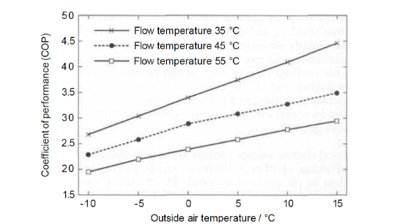
48 Užsiėmimo tikslai
Suprasti ryšį tarp vandens temperatūros ir šilumos siurblio efektyvumo
Nustatyti dvi pagrindines strategijas: pastato apkrovos mažinimas ir emiterio paviršiaus ploto didinimas
Taikyti išmoktas pamokas iš Oradea namo ir ligoninės modernizavimo atvejo
Interpretuoti SCOP elgseną tiekimo/grąžinimo temperatūros atžvilgiu
Šilumos siurblių efektyvumas priklausomai nuo srauto temperatūros
Šaltinis: Energy efficiency in buildings, CIBSE Guide F, second edition, January 2004.

Slide 32
48 Užsiėmimo turinys
Vandens temperatūros mažinimas hidraulinėse šildymo sistemose
Kodėl žema vandens temperatūra yra svarbu
Sumažinkite pastato šilumos apkrovą
Padidinkite skleidėjo paviršiaus plotą
Kontrolė ir stebėjimas

Slide 33
Trys svertai, didinantys efektyvumą
1. Mažesnis šilumos poreikis
Atitvarų izoliacija
2. Žemesnė tiekimo temperatūra
3. Stabilus veikimas
Sandarumas ir ventiliacija
Sumažinta didžiausia apkrova
Didesni skleidėjų paviršiai
Oro sąlygų kompensavimo kontrolė
Sumažintas temperatūros pakėlimas
Subalansuota hidraulika
Tinkamas elektros tiekimas
Nuolatinis moduliavimas

Slide 34
Kas iš tikrųjų keičiasi, kai T nukrinta
Sumažinus tiekimo temperatūrą, keičiasi visos sistemos elgesys.
Tipiška SCOP tendencija:
~35 °C tiekimas → didesnis SCOP
~50 °C tiekimas → mažesnis SCOP
~60 °C tiekimas → daug mažesnis SCOP
Priežastis → pasekmė
Žemesnis temperatūros pakėlimas → mažesnis apkrovimas kompresoriui
Mažesnis apkrovimas→ didesnis SCOP
Didesnis SCOP → mažesnės elektros energijos sąnaudos
Mažesnės sąnaudos → nuspėjamos eksploatavimo išlaidos
Kas 10 °C sumažėja tiekimo temperatūra
→ +15–20% SCOP

Slide 35
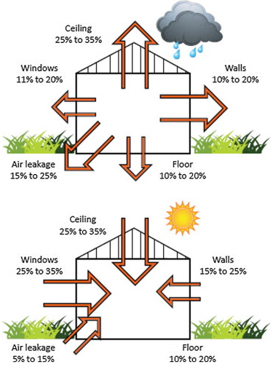
Izoliacija ir šilumos nuostoliai
Dideli nuostoliai lemia aukštą tiekimo temperatūrą ir sumažina sistemos efektyvumą.
  Prasta izoliacija → dideli perdavimo nuostoliai
  Dideli nuostoliai → didelis skleidėjo energijos poreikis
  Didelis poreikis → aukštesnė tiekimo temperatūra
  Aukštesnė temperatūra → mažesnis COP / SCOP
  Negalite kompensuoti šilumos nuostolių naudodami "geresnį" šilumos siurblį.
Šilumos srautas neizoliuotame name
Šalitnis: Ingy El-Darwish, Mohamed Gomaa, Retrofitting strategy for building envelopes to achieve energy efficiency,. Alexandria Engineering Journal, Volume 56, Issue 4, December 2017, Pages 579-589

Slide 36
49 Užsiėmimas
Vandens hidraulinio kontūro modifikacijos

Slide 37
49 Užsiėmimo tikslai
Suprasti senų hidraulinių sistemų apribojimus integruojant šilumos siurblius.
Nustatyti spinduliuojančių lubinių sistemų pranašumus, palyginti su tradiciniais radiatoriais.
Sužinoti praktinių srautų balansavimo, hidraulinio atskyrimo ir izoliacijos strategijas.

Slide 38
49 Užsiėmimo turinys
Vandens hidraulinio kontūro modifikacijos
Nuo radiatorių iki spinduliuojančių lubų
Srauto balansavimas ir hidraulinis stabilumas
Akumuliacinės talpyklos ir hidraulinis atskyrimas
Vamzdžių izoliacija ir sulaikymas

Slide 39
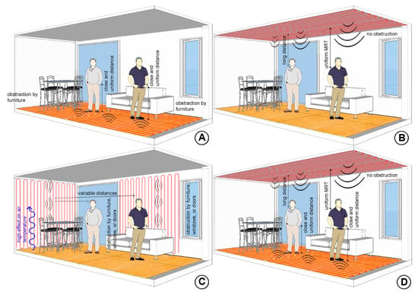
Skleidėjai: paviršių pavertimas energijos partneriais
Esant žemai temperatūrai, paviršiaus plotas, o ne temperatūra, tampa pagrindiniu komforto varikliu.
Radiatorių darbas priklauso nuo didelių ΔT ir konvekcijos
Spinduliavimo sistemos veikia per didelio ploto šilumos mainus
Komfortas teikiamas švelniai, tolygiai ir tyliai
A) ant grindų montuojamos spinduliavimo sistemos; B) lubose montuojamos spinduliavimo sistemos; (C) Sieninės spinduliavimo sistemos; d) Ant grindų ir lubų montuojamos spinduliavimo sistemos
Šaltinis: Do, H.Q.; Luther, M.B.; Amirkhani, M.; Wang, Z.; Martek, I. Radiant Conditioning Retrofitting for Residential Buildings. Energies 2022, 15, 449. https://doi.org/10.3390/en15020449

Slide 40
Hidraulika: tylus našumo variklis
Šilumos siurbliai priklauso nuo stabilaus srauto, o ne nuo aukštos temperatūros.
Žingsnis po žingsnio logika:
Žemos temperatūros sistemoms reikalingas mažas ΔT (≈ 5–7 °C)
Mažam ΔT reikalingas tinkamas srautas
Teisingam srautui reikalingas balansavimas ir slėgio valdymas
Kintamo greičio siurbliai
Balansiniai arba nuo slėgio nepriklausomi vožtuvai
Akumuliacinės talpyklos, kad būtų išvengta trumpo darbo ciklo
Visiškai izoliuoti vamzdžiai ir jungiamosios detalės

Slide 41
50 Užsiėmimas
Šilumos siurblių elektrinis integravimas

Slide 42
50 Užsiėmimo tikslai
Suprasti senų elektros sistemų apribojimus modernizavimo scenarijuose
Suprasti pagrindinius elektros reikalavimus saugiam šilumos siurblių įrengimui
Sužinoti apie pradedančiųjų įmonių dabartinės ir didžiausios paklausos valdymo strategijas
Susipažinti su pagrindinėmis išmaniųjų tinklų integravimo koncepcijomis

Slide 43
50 Užsiėmimo turinys
Šilumos siurblių elektrinis integravimas
Kodėl elektros integracija svarbi
Tipiški apkrovos reikalavimai ir grandinės dizainas
Problemų valdymas
Vamzdžių izoliacija ir sulaikymas

Slide 44
⚡ Nematomas modernizavimo sėkmės stuburas
Įvertinamas pagrindinis skydelis ir tiekimo talpa. - Prieš projektuodami reikia patikrinti esamą srovės stiprumą ir įtampos stabilumą.
Naudojami tinkami apsaugos įtaisai. - A arba F tipo RCD; specialūs pertraukikliai; apsauga nuo viršįtampių (SPD 2 tipas).
Įjungimo srovių valdymas. - Pirmenybę reiktų teikti inverteriniams kompresoriams arba reikia naudoti švelnaus paleidimo modulius.
Energijos atsparumo planas. - Ligoninėse ar atokiose vietovėse reikia derinti su atsarginiais generatoriais arba akumuliatorinėmis saugyklomis.
Pagrindinės išvados
Gerai suprojektuota elektros sistema užtikrina:
  ✔ Saugumą
  ✔ Tinklo suderinamumą
  ✔ Išlaidų optimizavimą
  ✔ Ilgalaikis patikimumą

Slide 45
51 Užsiėmimas
Eksploatacijos pradžia ir eksploatacinių savybių patvirtinimas

Slide 46
51 Užsiėmimo tikslai
Suprasti šilumos siurblių modernizavimo tikslą ir būtinus veiksmus.
Nustatyti reikalingus pagrindinius sistemos patikrinimus prieš paleidimą, jo metu ir po jo.
Sužinoti, kaip patvirtinti našumą atliekant vertinimą ir stebėjimą.
Pritaikyti Oradea namo ir ligoninės modernizavimo patirtį.

Slide 47
51 Užsiėmimo turinys
Eksploatacijos pradžia ir eksploatacinių savybių patvirtinimas
Kas yra paleidimas?
Funkcinis testavimas
Veiklos rezultatų patvirtinimas
Naudotojų perdavimas ir mokymai

Slide 48
Kas yra paleidimas?
Prieš paleisdami įsitikinkite, kad sistema paruošta
Modifikavimo funkcinis bandymas
Hidraulinė grandinė
Užpildytas, išvalytas oru, nėra matomų nuotėkių
Elektros grandinė
Teisingas pertraukiklio dydis, funkcinis RCD, saugi instaliacija
Buferinė/išsiplėtimo talpykla
Skleidėjai
Vožtuvai atidaryti, srautas tinkamas, nėra įstrigusio oro
Nustatykite teisingą šildymo kreivę, susipažinkite su veikimo laiko grafikais
Tinkamo dydžio, iš anksto suslėgtas, izoliuotas
Talpykla prijungta, temperatūros jutikliai vietoje
Valdiklis
Karšto vandens saugykla
Posistemis | Patikrinimas | Tikslas / stebėjimas
Kompresorius | Sklandus paleidimas, be vibracijos | Laipsniškas padidinimas naudojant keitiklį
Cirkuliaciniai siurbliai | Srautas patvirtintas skaitikliais | Stabilus ±5 % projektinio srauto ribose
ΔT (šildymas) | Tiekimas – grąžinimas | 5–7 °C
ΔT (aušinimas) | Tiekimas – grąžinimas | 3–5 °C
Karštas vanduo (jei yra) | Atkūrimo laiko bandymas | Pagal specifikaciją
Atitirpinimas (tik iš oro šaltinio) | Patvirtintas automatinis ciklas | Užbaigti per

Slide 49
Modernizavimo veiksmingumo patvirtinimas
Įvertinama | Formulė / metodas | Siektina reikšmė
COP (momentinis) | Šildymo galia ÷ elektros įvestis | >2.5 (priklausomai nuo temperatūros)
ΔT tarp emiterių | Srauto temperatūra – grįžtamoji temperatūra | 3–7°C
Elektros | Replinis ampermetras + įtampa | Atitinka nominalią specifikaciją
Kambario temperatūra | Oro jutiklis zonoje | Nustatyta vertė ±1°C
Praktiniai patarimai
Laikykitės EN 14336 vandens šildymo sistemų kontrolinių sąrašų.
Prieš įjungdami elektros energiją, visada patikrinkite ΔT ir srautą.
Dokumentuokite visus rodmenis – įtraukite ekrano kopijas iš BMS arba registratoriaus.
Naudokite replinius matuoklius ir IR termografiją, kad patvirtintumėte kompresoriaus ir vamzdynų veikimą.
Sistemos stabilizuojamos 48 valandas iki galutinio SCOP patvirtinimo.
Pateikite klientui aiškų "Vartotojo eksploatacijos vadovą".
Suplanuokite pirmąjį tolesnį patikrinimą praėjus 3 mėnesiams po perdavimo.

Slide 50
52 Užsiėmimas
Galutinio naudotojo patogumas ir elgsenos veiksniai

Slide 51
52 Užsiėmimo tikslai
Suprasti, kaip žemos temperatūros šilumos siurblių sistemos veikia vartotojo komforto suvokimą.
Nustatyti dažniausiai pasitaikančias elgesio klaidas, kurios mažina sistemos efektyvumą.
Sužinoti, kaip išmanieji valdikliai ir mokymai pagerina rezultatus.
Taikyti Oradea namo ir ligoninės modernizavimo patirtį.

Slide 52
52 Užsiėmimo turinys
Galutinio naudotojo patogumas ir elgsenos veiksniai
Komforto suvokimas žemos temperatūros sistemose
Elgesio modeliai, turintys įtakos efektyvumui
Efektyvi komunikacija ir mokymai
Vamzdžių izoliacija ir sulaikymas

Slide 53
Komforto suvokimas žemos temperatūros sistemose
Tradiciniai katilai (75–80 °C tiekimas):
Radiatorių paviršiai yra karšti kad liesti.
Kambariai įkaista greitai, bet netolygiai.
Šilumos siurbliai su spinduliuojančiomis lubomis (35–45 °C tiekimas):
Paviršiai tik šiek tiek šilti arba vėsūs, saugu liesti.
Komfortą užtikrina tolygus foninis šildymas/vėsinimas.
Temperatūros pokyčiai yra lėtesni, bet stabilesni.
💬 Vartotojo citata: "Radiatoriai palietus atrodo vėsūs – ar sistema veikia?"
Atsakymas: Taip, naudojant šilumos siurblius, komfortą užtikrina nuolatinis žemo lygio šildymas, o ne aukštos temperatūros šuoliai.

Slide 54
Praktiniai patarimai
Perdavimo metu paaiškinkite, kad radiatoriai gali būti vėsūs, bet patalpos išlieka šiltos.
Skatinti nepertraukiamą veikimą; Venkite naktinio išjungimo.
Parodykite programėlės ar termostato naudojimą realiuoju laiku.
Įdiekite drėgmės ir rasos taško jutiklius spinduliuojančiam vėsinimui.
Pateikite spausdintus ir skaitmeninius ekspl. vadovus vietine kalba.
Suplanuokite tolesnius vizitus, kad sustiprintumėte teisingą elgesį.
Pagrindinės išvados: Kai vartotojai pasitiki sistema, komfortas padidėja, o energijos suvartojimas mažėja

Slide 55
53 Užsiėmimas
Priežiūra ir ilgalaikis stebėjimas

Slide 56
53 Užsiėmimo tikslai
Suprasti šilumos siurblių sistemų priežiūros reikalavimus jas modernizuojant.
Nustatyti įprastus veikimo gedimus ir diagnostikos metodus.
suprasti ilgalaikio stebėjimo metodus, kad palaikytumėte efektyvumą ir patikimumą.
Taikyti Oradea gyvenamųjų namų ir ligoninių atvejų analizės patirtį.
Susipažinti su skaitmeninio dvynio ir nuspėjamosios priežiūros koncepcijomis, moderniai optimizacijai.

Slide 57
53 Užsiėmimo turinys
Priežiūra ir ilgalaikis stebėjimas
Priežiūros pagrindai
Problemos
Stebėsenos strategija
Vamzdžių izoliacija ir sulaikymas

Slide 58
Trumpas galutinio naudotojo mokymas Techninės priežiūros užduotys
Komponentas | Veiksmas | Dažnis
Filtrai (oras / geoterminis) | Išvalyti arba pakeiskite | Kas 3–6 mėnesius
Siurbliai ir vožtuvai | Patikrinti triukšmo lygi, srautą, vibraciją | Kasmet
Plėtimosi indai | Patikrinti slėgį, jei reikia, papildykite | Kasmet
Elektros jungtys | Priveržkite, patikrinkite, ar nėra korozijos | Kasmet
RCD ir pertraukikliai | Veikimo testas | Kasmet
Jutikliai ir termostatai | Patikrinti kalibraciją | Kasmet
Šaltnešio kontūras | Nuotėkio bandymas pagal Fluorintų dujų reglamentą (ES 517/2014) | Kasmet arba pagal poreikį
Programinė įranga / BMS | Atnaujinkite programinę įrangą, atsarginės kopijos nustatymus | Kaip prieinama

Slide 59
Kontrolė ir stebėsena: veiksmingumo palaikymas
Žemos temperatūros sistemoms reikalingas tikslumas, o ne rankinis įsikišimas.
Oro sąlygas įvertinanti šildymo kreivė automatiškai reguliuoja tiekiamo vandens temperatūrą.
Zonavimas užtikrina komfortą netrikdant sistemos srauto.
Rasos taško kontrolė apsaugo šildomuosius paviršius.
Stebimi COP, ΔT, energijos suvartojimas ir komfortas.
Modernizavimo veiksmingumo patvirtinimas
Įvertinama | Formulė / metodas | Siektina reikšmė
COP (momentinis) | Šildymo galia ÷ elektros įvestis | >2.5 (priklausomai nuo temperatūros)
ΔT tarp skleidėjų | Srauto temperatūra – grįžtamoji temperatūra | 3–7°C
Elektros | Replinis ampermetras + įtampa | Atitinka nominalią specifikaciją
Kambario temperatūra | Oro jutiklis zonoje | Nustatyta vertė ±1°C

Slide 60
Bibliografija
European Committee for Standardization. (2017). EN 12831-1: Energy performance of buildings – Method for calculation of the design heat load. Brussels.
International Organization for Standardization. (2017). ISO 52016-1: Energy performance of buildings – Energy needs for heating and cooling. Geneva.
European Commission. (2018). Directive (EU) 2018/844 amending the EPBD. Brussels.
European Commission. (2020). Renovation Wave Strategy for Europe. COM(2020) 662 final.
IEA. (2022). Heat Pumps – Tracking Clean Energy Progress. Paris.
IEA. (2023). The Future of Heat Pumps. Paris.
EHPA. (2022). Heat Pumps in Buildings – Applications, Efficiency and System Integration. Brussels.
EHPA. (2023). Best Practice Guide: Heat Pump Retrofit in Residential Buildings. Brussels.
REHVA. (2012). Guidebook No. 7 – Low Temperature Heating and High Temperature Cooling. Brussels.
REHVA. (2018). Guidebook No. 23 – Renovation of Buildings with HVAC Systems. Brussels.
Fraunhofer ISE. (2020). Heat Pump Systems in Existing Buildings – Performance and Design Strategies. Freiburg.
Fraunhofer ISE. (2022). Monitoring Results of Heat Pump Retrofits in Europe. Freiburg.
ASHRAE. (2020). ASHRAE Handbook – HVAC Systems and Equipment. Atlanta.
ASHRAE. (2021). ASHRAE Handbook – Fundamentals. Atlanta.
Lund, H., Werner, S., Wiltshire, R., Svendsen, S., Thorsen, J. E., Hvelplund, F., & Mathiesen, B. V. (2014). 4th Generation District Heating. Energy, 68, 1–11.
Buffa, S., Cozzini, M., D’Antoni, M., Baratieri, M., & Fedrizzi, R. (2019). 5th generation district heating and cooling systems. Renewable and Sustainable Energy Reviews, 104, 504–522.
Brandl, D., Mach, T., Karmann, C., & Struck, C. (2016). Evaluating thermal comfort and energy performance of radiant heating and cooling systems. Energy and Buildings, 109, 351–363.
European Union. (2019). EU Guidelines for Nearly Zero-Energy Buildings (nZEB). Publications Office of the EU.
IDAE. (2023). Guía Técnica de Bombas de Calor en Rehabilitación de Edificios. Madrid.
Hepbasli, A., & Kalinci, Y. (2009). A review of heat pump water heating systems. Renewable and Sustainable Energy Reviews, 13(6–7), 1211–1229.

Slide 61







Ačiū už dėmesį!

